Slide 1

ПРЕЗЕНТАЦИЯ К ПРОЕКТУ : «ЧТО ТАКОЕ НОВЫЙ ГОД?»
Старшая группа компенсирующей направленности № 2
Подготовили:
Потапенко К.В
Малинина Т.Н
Аллыхова К.В
Зюзина С.А
Хотченкова Т.А

Slide 2

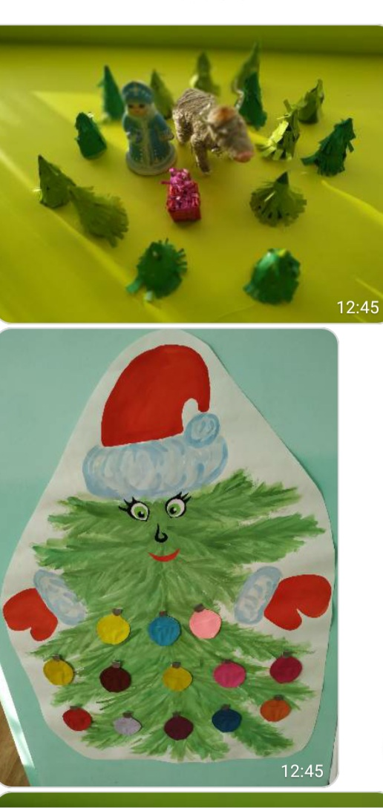

Slide 3

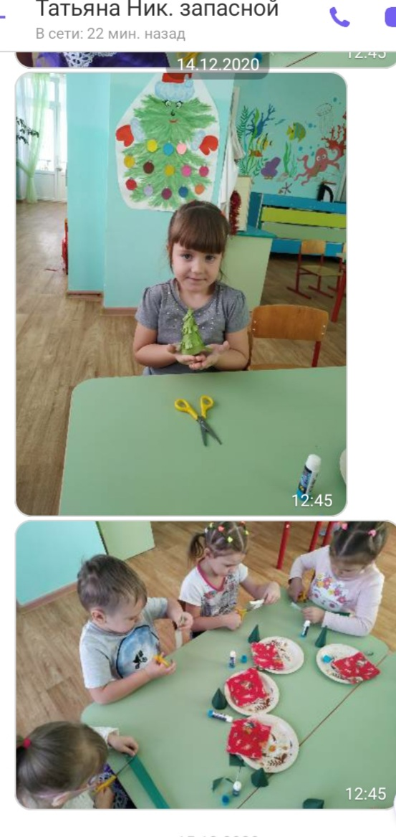

Slide 4

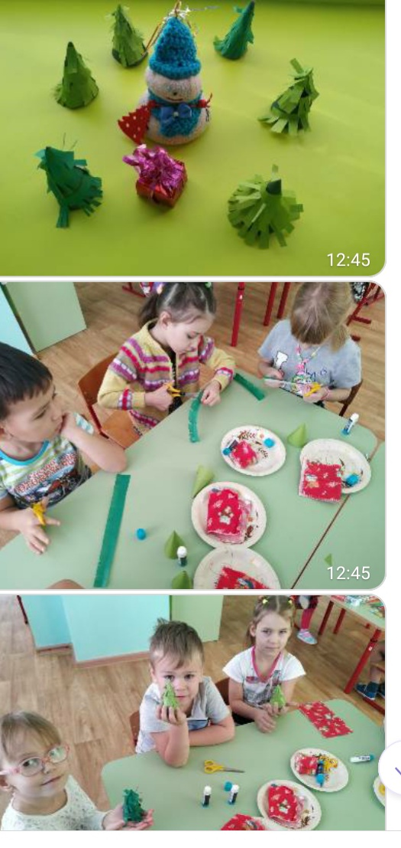

Slide 5

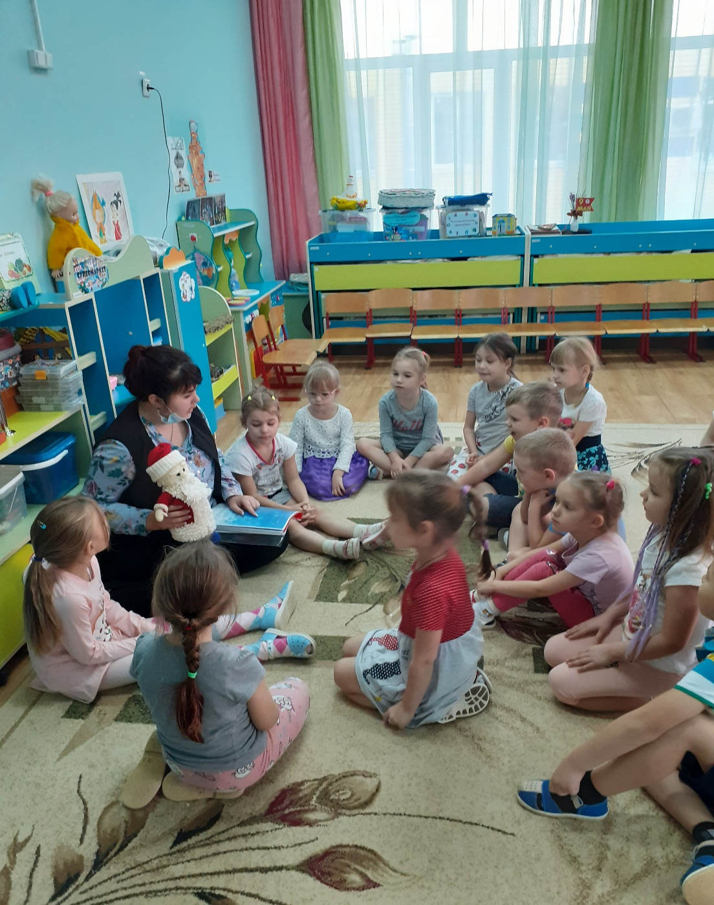

Slide 6

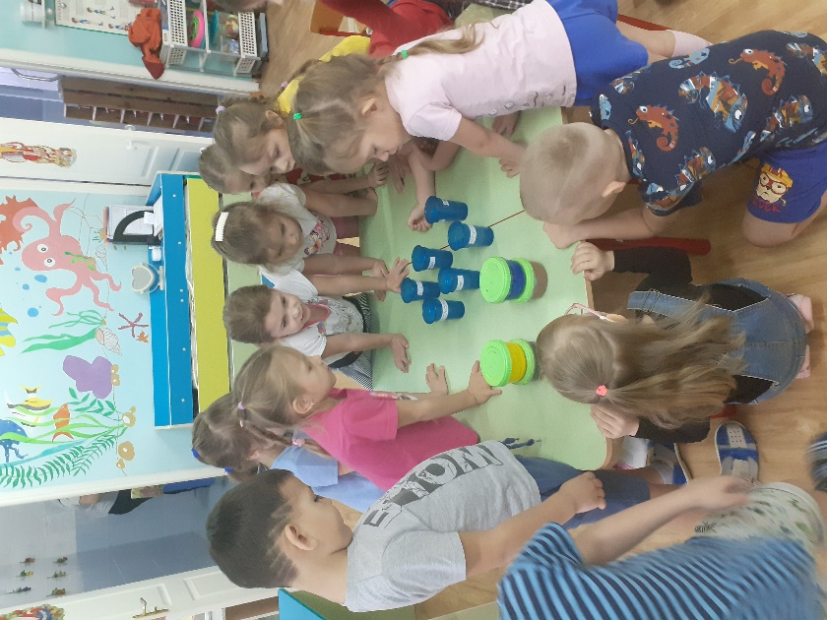

Slide 7

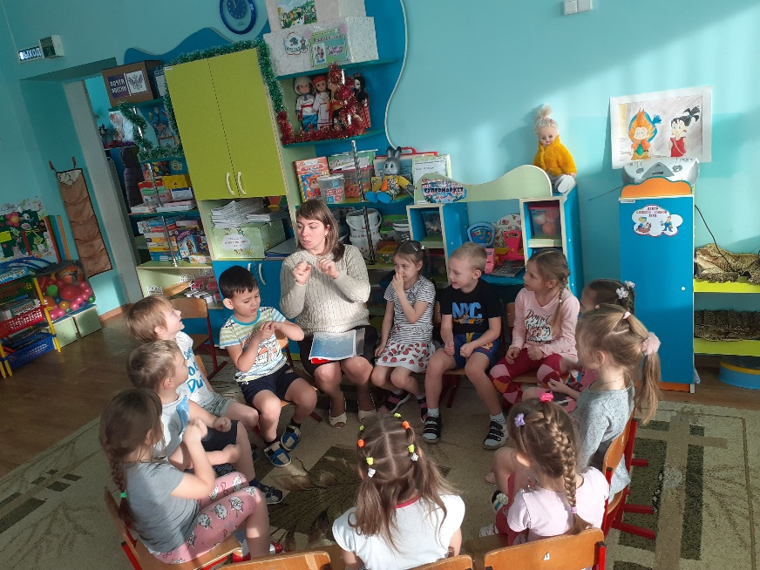

Slide 8
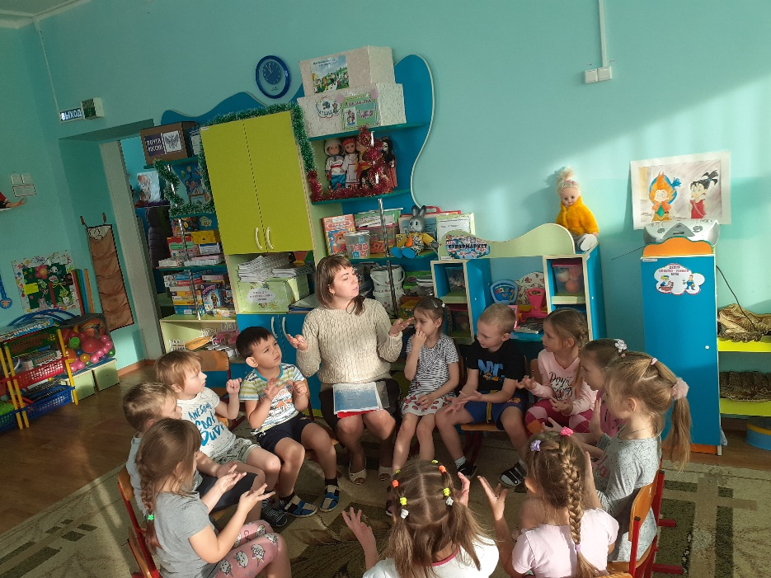

Slide 9
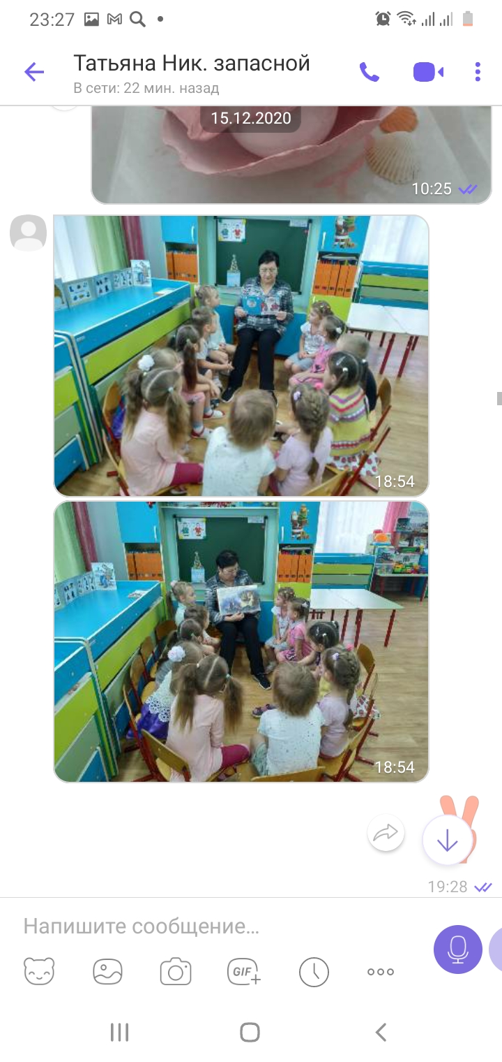

Slide 10
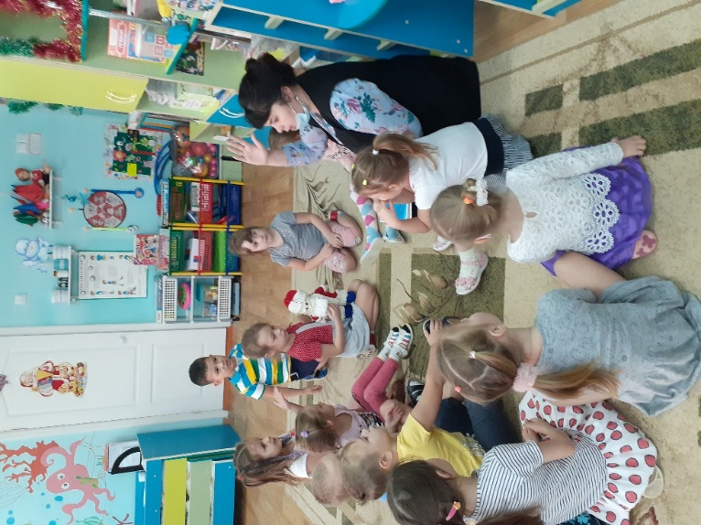

Slide 11
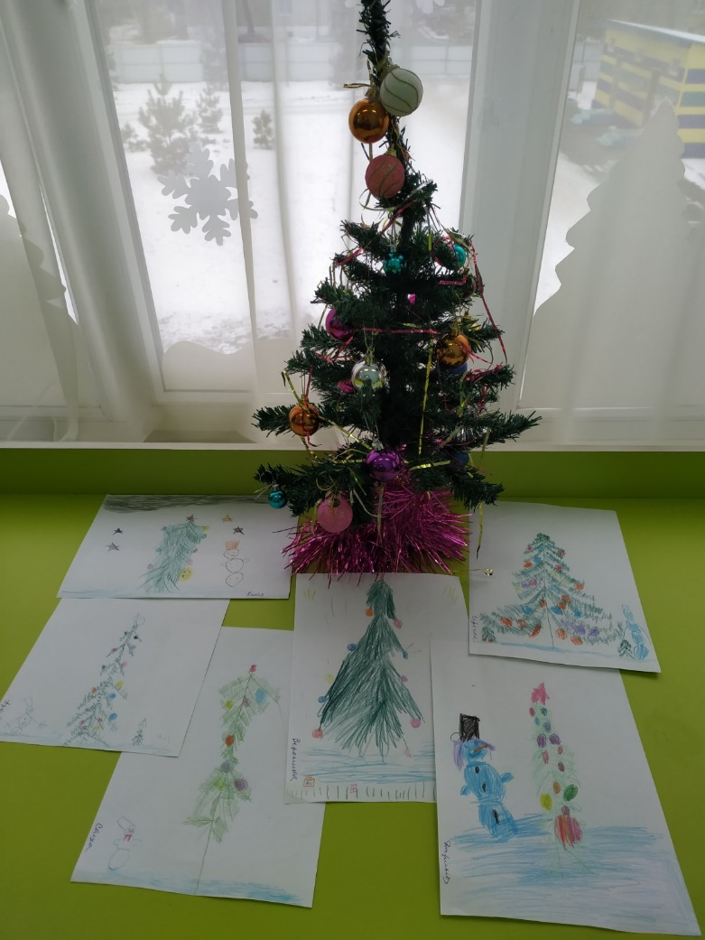
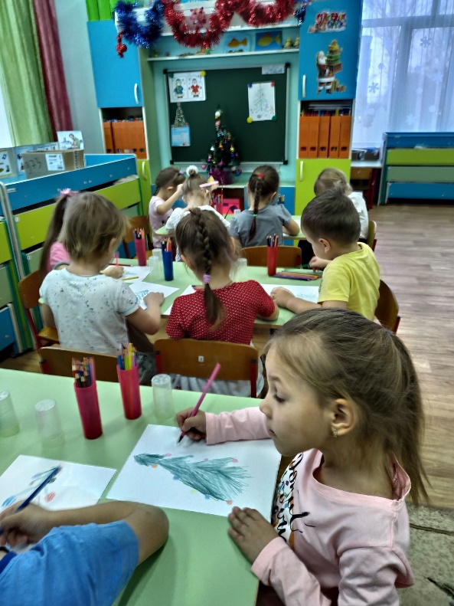

Slide 12

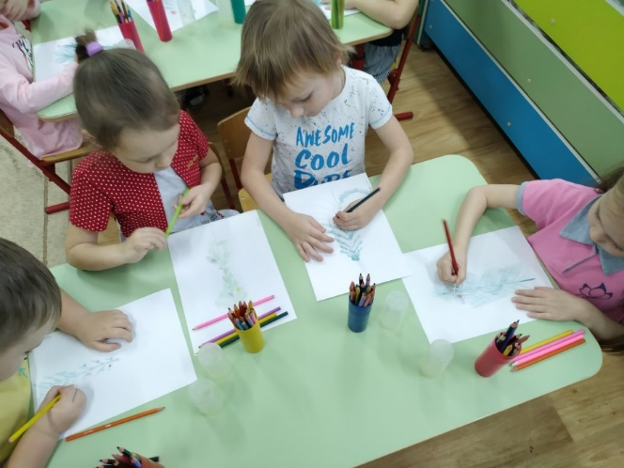
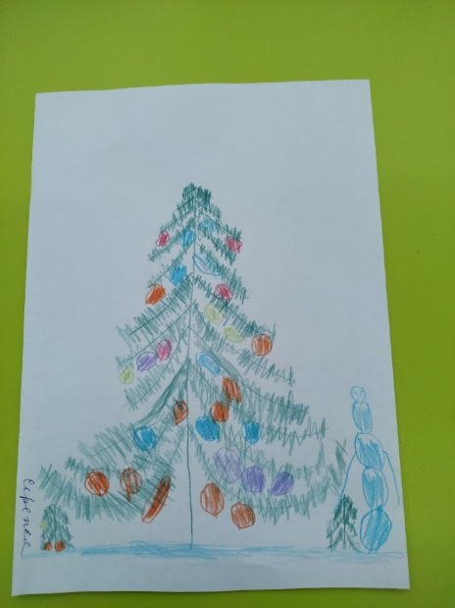
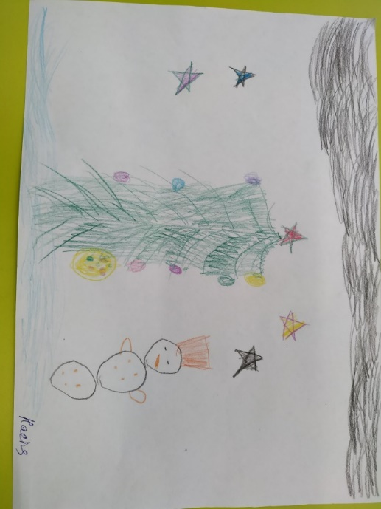

Slide 13
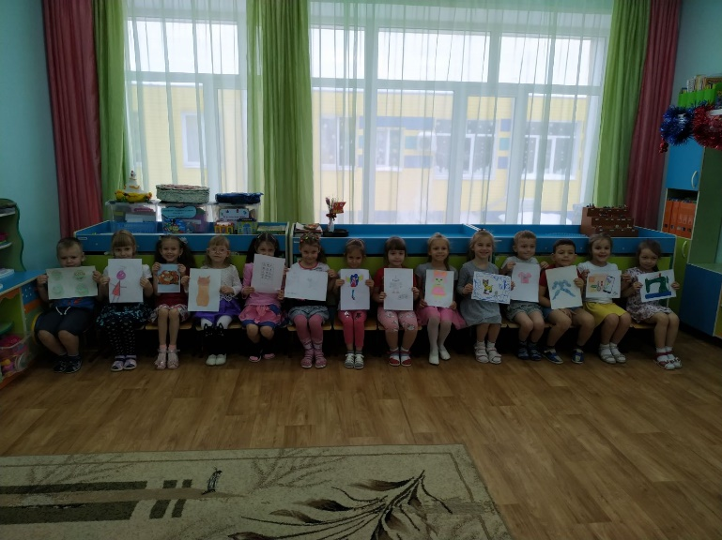

Slide 14
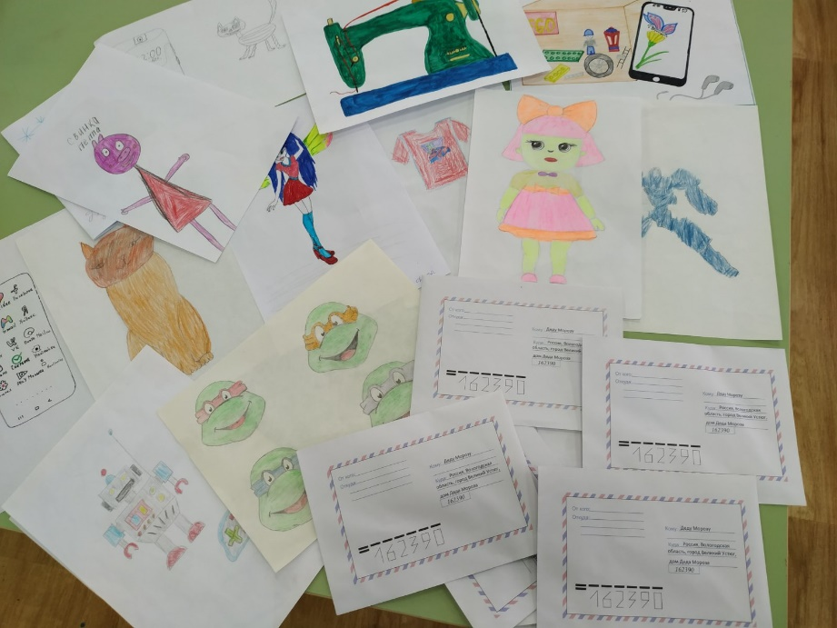

Slide 15
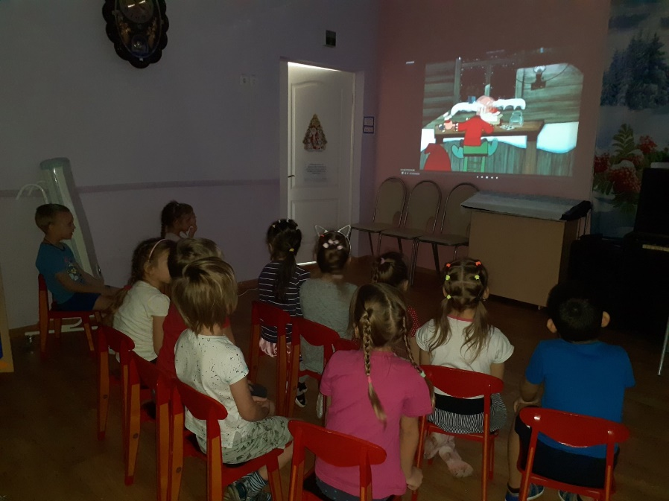
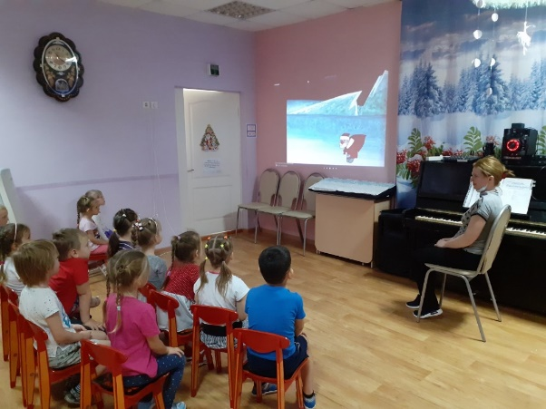

Slide 16
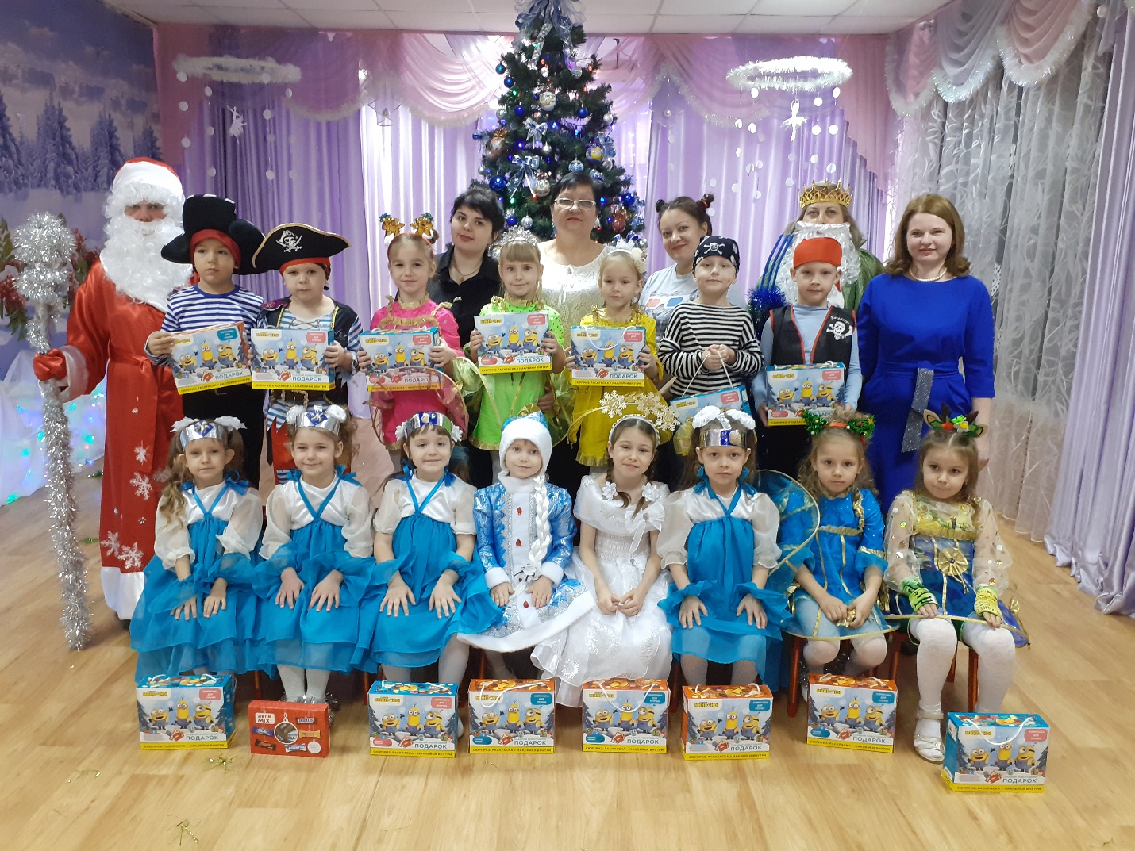

Slide 17
СПАСИБО ЗА ВНИМАНИЕ!
ЗДОРОВЬЯ И БЛАГОПОЛУЧИЯ В НОВОМ ГОДУ!

